Slide 1

КЛИНИЧЕСКИЕ РЕКОМЕНДАЦИИ
ЖЕЛУДОЧКОВЫЕ НАРУШЕНИЯ РИТМА ЖЕЛУДОЧКОВЫЕ ТАХИКАРДИИ
И ВНЕЗАПНАЯ СМЕРТЬ
В.К. Лебедева
д.м.н., в.н.с. НИЛ интервенционной аритмологии НИО аритмологии ФГБУ НМИЦ им. В.А. Алмазова

Slide 2





КЛИНИЧЕСКИЕ РЕКОМЕНДАЦИИ
Желудочковые нарушения ритма. Желудочковые тахикардия и внезапная смерть
Кодировка по Международной статистической классификации болезней и проблем, связанных со здоровьем:
I46, I46.0, I46.1, I46.9, I47.0, I147.2,
I47.9, I49, I49.0, I49.3, I49.4, I49.8, I49.9.
Возрастная группа:
Дети/взрослые
Год утверждения:
2020
Разработчики клинической рекомендации:
Российское кардиологическое общество (РКО)
Всероссийское научное общество специалистов по клинической электрофизиологии, аритмологии и кардиостимуляции (ВНОА)
Всероссийская общественная организация «Ассоциация детских кардиологов России»
Общество холтеровского мониторирования неинвазивной электрокардиологии
«Одобрено на заседании Научно-практического совета Министерства здравоохранения Российской Федерации (заседание от 16.10.2020г. Протокол №38/2-3-4)»

Slide 3
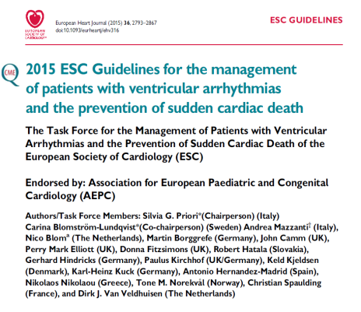

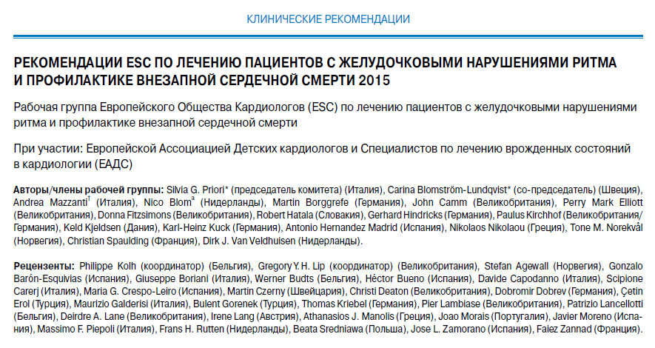
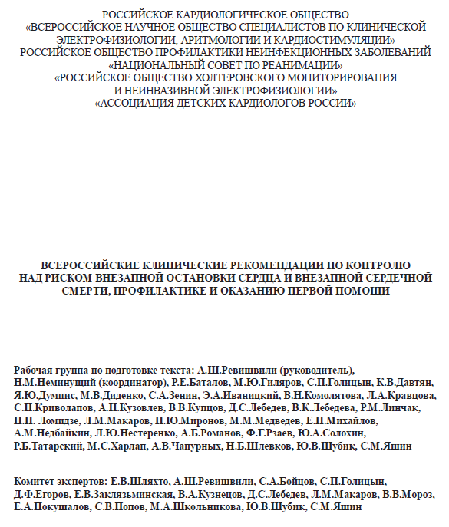
Методология разработки клинических рекомендаций
Представленные Рекомендации разработаны на основе КР по проведению электрофизиологических исследований, катетерной аблации и применению имплантируемых антиаритмических устройств ВНОА 2017 года, рекомендаций общества специалистов по неотложной кардиологии «Желудочковые аритмии у взрослых» 2015 года, Рекомендаций Европейского общества кардиологов по лечению больных с ЖНР и профилактике внезапной смерти 2015 года, Всероссийских клинических рекомендаций по контролю над риском внезапной остановки сердца и ВСС, профилактике и оказанию первой помощи 2018 года, созданных на основе анализа имеющегося более чем 20-летнего опыта различных по целям, протоколам и объемам крупных исследований, проведенных по различным аспектам диагностики и лечения желудочковых тахиаритмий.

Slide 4


Связанные документы
Приказ Министерства здравоохранения Российской Федерации от 15 ноября 2012 г. № 918н «Об утверждении Порядка оказания медицинской помощи больным с сердечно-сосудистыми заболеваниями».
Приказ Министерства здравоохранения Российской Федерации от 9 ноября 2012 г. №710н "Об утверждении стандарта специализированной медицинской помощи при желудочковой тахикардии“
Приказ Министерства здравоохранения Российской Федерации от 15 июля 2016 г. №520н «Об утверждении критериев оценки качества медицинской помощи».
Приказ Министерства здравоохранения Российской Федерации от 28.02.2019 № 103н «Об утверждении порядка и сроков разработки клинических рекомендаций, их пересмотра, типовой формы клинических рекомендаций и требований к их структуре, составу и научной обоснованности включаемой в клинические рекомендации информации» (зарегистрирован 08.05.2019 № 54588).

Slide 5
ПРИЛОЖЕНИЕ 1.
ТИПОВАЯ СТРУКТУРА КЛИНИЧЕСКИХ РЕКОМЕНДАЦИЙ
Титульный лист – обязательный раздел;
Оглавление (автособираемое) – обязательный раздел;
Ключевые слова – обязательный раздел;
Список сокращений – обязательный раздел;
Термины и определения – обязательный раздел;
1. Краткая информация – обязательный раздел;
  1.1 Определение;
  1.2 Этиология и патогенез;
  1.3 Эпидемиология;
  1.4 Кодирование по МКБ 10;
  1.5 Классификация;
  1.6 Клиническая картина.
2.Диагностика – обязательный раздел; Критерии установления диагноза
  2.1 Жалобы и анамнез;
  2.2 Физикальное обследование;
  2.3 Лабораторная диагностика;
  2.4 Инструментальная диагностика;
  2.5 Иная диагностика.
3. Лечение – обязательный раздел;
  3.1 Консервативное лечение;
  3.2 Хирургическое лечение;
  3.3 Иное лечение.
4. Реабилитация – обязательный раздел;
5. Профилактика и диспансерное наблюдение* – рекомендуемый раздел;
6. Дополнительная информация, влияющая на исход заболевания/синдрома* – рекомендуемый раздел;
7. Организация медицинской помощи
  7.1 Показания для плановой госпитализации
  7.2 Показания для экстренной госпитализации
  7.3. Показания к выписке пациента из стационара
  7.4. Иные организационные технологии
Критерии оценки качества медицинской помощи – обязательный раздел;
Список литературы – обязательный раздел;

Slide 6
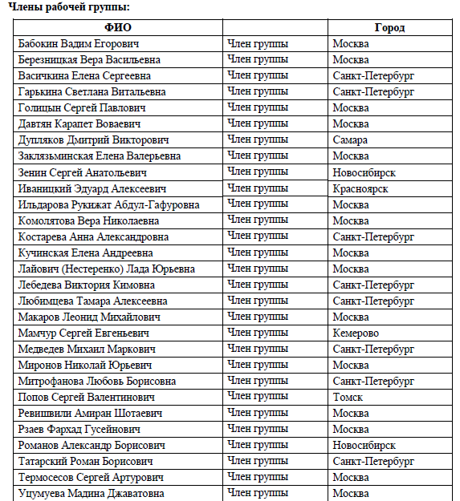
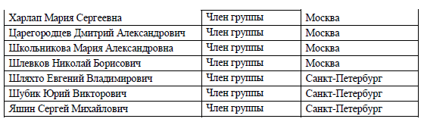
ПРИЛОЖЕНИЕ А1.
Состав рабочей группы по разработке
и пересмотру клинических рекомендаций
Президиум рабочей группы:
Лебедев Дмитрий Сергеевич (Санкт-Петербург)
Михайлов Евгений Николаевич (Санкт-Петербург)
Неминущий Николай Михайлович (Москва)
Голухова Елена Зеликовна (Москва)
36 врачей-экспертов
Москва
Санкт-Петербург
Новосибирск
Томск
Красноярск
Кемерово

Slide 7
ЦЕЛЕВАЯ АУДИТОРИЯ ДАННЫХ КЛИНИЧЕСКИХ РЕКОМЕНДАЦИЙ
Врач-кардиолог
Врач-сердечно-сосудистый хирург
Врач-терапевт
Врач общей практики

Slide 8
В Рекомендациях изложены основные принципы диагностики, стратификации риска внезапной смерти и лечения пациентов,
в том числе и в ряде клинических ситуаций, которые были получены в рандомизированных контролируемых исследованиях.
Используется комплексный подход с учетом этиопатогенеза, индивидуальных особенностей механизмов развития и течения заболевания, использования медикаментозных, интервенционных и хирургических методов лечения
Использованы данные 607 источников литературы

Slide 9
КРАТКАЯ ИНФОРМАЦИЯ ПО ЗАБОЛЕВАНИЮ ИЛИ СОСТОЯНИЮ (ГРУППЕ ЗАБОЛЕВАНИЙ ИЛИ СОСТОЯНИЙ)
1.1. Определение заболевания или состояния
(группы заболеваний или состояний)
1.2. Этиология и патогенез заболевания или состояния
(группы заболеваний или состояний)
1.3. Эпидемиология заболевания или состояния
(группы заболеваний или состояний)

Slide 10
КОДИРОВАНИЕ ЗАБОЛЕВАНИЯ ИЛИ СОСТОЯНИЯ (ГРУППЫ ЗАБОЛЕВАНИЙ
ИЛИ СОСТОЯНИЙ) ПО МЕЖДУНАРОДНОЙ СТАТИСТИЧЕСКОЙ КЛАССИФИКАЦИИ БОЛЕЗНЕЙ И ПРОБЛЕМ, СВЯЗАННЫХ СО ЗДОРОВЬЕМ (МКБ-10)
I46. Остановка сердца
I46.0. Остановка сердца с успешным восстановлением сердечной деятельности
I46.1. Внезапная сердечная смерть, так описанная
I46.9. Остановка сердца неуточненная
I47. Пароксизмальная тахикардия
I47.0. Возвратная желудочковая аритмия
I47.2. Желудочковая тахикардия
I47.9. Пароксизмальная тахикардия неуточненная
I49. Другие нарушения сердечного ритма
I49.0. Фибрилляция и трепетание желудочков
I49.3. Преждевременная деполяризация желудочков
I49.4. Другая и неуточненная деполяризация
I49.8. Другие уточненные нарушения сердечного ритма
I49.9. Нарушение сердечного ритма неуточненное

Slide 11
КЛАССИФИКАЦИЯ
ЧТО НОВОГО
Кроме исходного деления по видам ЖТА, представленных на ЭКГ, добавлена классификация по этиологии: отсутствие или наличие основного структурного заболевания сердца.
Идиопатические желудочковые аритмии при отсутствии структурного заболевания сердца («доброкачественные»).
Желудочковые аритмии при отсутствии явного структурного заболевания сердца при наличии врожденных синдромов или т. н. каналопатий – «злокачественные»: синдром удлиненного интервала QT, синдром Бругада, катехоламинзависимая полиморфная желудочковая тахикардия, синдром короткого интервала QT, синдром ранней реполяризации желудочков.
Желудочковые аритмии при отсутствии явного структурного заболевания сердца при наличии обратимых метаболических или лекарственных причин (например, вторичный синдром удлиненного интервала QT).
Желудочковые аритмии при наличии структурного заболевания сердца.

Slide 12
2. ДИАГНОСТИКА ЗАБОЛЕВАНИЯ ИЛИ СОСТОЯНИЯ (ГРУППЫ ЗАБОЛЕВАНИЙ
ИЛИ СОСТОЯНИЙ), МЕДИЦИНСКИЕ ПОКАЗАНИЯ И ПРОТИВОПОКАЗАНИЯ
К ПРИМЕНЕНИЮ МЕТОДОВ ДИАГНОСТИКИ
Критерии установки диагноза:
Диагностическое обследование при подозрении на желудочковые нарушения ритма включает следующие этапы:
- тщательное изучение жалоб, истории заболевания и семейного анамнеза;
- осмотр и физикальное обследование;
- лабораторно-инструментальные методы исследования: более простые на первом этапе и сложные – на втором этапе обследования (по показаниям);
- патологоанатомическое исследование и молекулярный анализ жертв внезапной сердечной смерти;
- генетическое тестирование;
- визуализирующие методики и морфологические исследования.

Slide 13
2.2. ФИЗИКАЛЬНОЕ ОБСЛЕДОВАНИЕ
Всем обследуемым пациентам рекомендуется проводить следующие стандартные измерения, в соответствии с действующими рекомендациями:
- антропометрические показатели (рост, вес, индекс массы тела, окружность талии);
- термометрия и оценка состояния кожных покровов;
- оценка наличия отеков и их распространенности;
- определение уровня систолического и диастолического АД;
- пальпация пульса на периферических артериях с оценкой частоты и регулярности ритма;
- оценка набухания и пульсации шейных вен, что может свидетельствовать о наличии венозного застоя;
- аускультация сердца, сонных, почечных и бедренных артерий для выявления патологических шумов;
- пальпация щитовидной железы: размеры, болезненность, подвижность .
ЕОК IС (УУР С, УДД 5).
Комментарий. В дополнение к основным показателям рекомендовано оценивать специфические изменения с целью исключения обратимых причин, которые потенциально могут быть ассоциированы с желудочковыми нарушениями ритма. Важным является скрининг кожных проявлений редких системных воспалительных (склеродермия, саркоидоз) и инфекционных заболеваний (болезнь Чагаса, боррелиоз и др.)

Slide 14
2.3. ЛАБОРАТОРНЫЕ ДИАГНОСТИЧЕСКИЕ ИССЛЕДОВАНИЯ
В рамках обследования целесообразно проведение стандартного лабораторного минимума, включающего общеклинический и биохимический анализ крови для определения уровня общего сердечно-сосудистого риска, с контролем дополнительных параметров, позволяющих подтвердить или исключить преходящие корригируемые нарушения, потенциально значимые для возникновения желудочковых нарушений ритма сердца.
Рекомендуется проведение общего (клинического) и биохимического анализа крови в рамках первичного обследования и в процессе динамического наблюдения у всех пациентов с желудочковыми тахиаритмиями для исключения сопутствующих заболеваний.
ЕОК нет (УУР С, УДД 5).
Рекомендуется проведение исследование уровня креатинина, натрия, калия, глюкозы, общего белка, С-реактивного белка, активности аспартатаминотрансферазы и аланинаминотрансферазы, общего билирубина, мочевой кислоты в крови у всех пациентов с желудочковыми тахиаритмиями в рамках первичного обследования и в процессе динамического наблюдения для исключения сопутствующих заболеваний.
ЕОК нет (УУР С, УДД 5).

Slide 15
2.4. ИНСТРУМЕНТАЛЬНЫЕ ДИАГНОСТИЧЕСКИЕ ИССЛЕДОВАНИЯ СКРИНИНГ ПАЦИЕНТОВ С ПРЕДПОЛАГАЕМЫМИ ИЛИ ДОКАЗАННЫМИ ЖТА
ЭКГ в 12-ти отведениях
Проба с дозированной ФН
ХМЭКГ в 12 отведениях
Эхокардиография.
Нагрузочный стресс-тест (электрокардиография/эхокардиография/перфузионная однофотонная эмиссионная компьютерная томография с физической нагрузкой)
ХМЭКГ, при редких симптомах (синкопальные состояния) и невозможности регистрации ЭКГ во время эпизода рекомендовано использование наружного или имплантируемого кардиомонитора
Сигнал-усредненная ЭКГ - для улучшения диагностики АКМП ПЖ у пациентов с диагностированными ЖНР или имеющих высокий риск развития жизнеугрожающих ЖА
МРТ сердца или КТ, вентрикулография сердца или компьютерно-томографическая вентрикулография

Slide 16
2.4. ИНСТРУМЕНТАЛЬНЫЕ ДИАГНОСТИЧЕСКИЕ ИССЛЕДОВАНИЯ
При редких симптомах (к примеру, синкопальные состояния) и невозможности регистрации ЭКГ во время эпизода холтеровским мониторированием рекомендовано использование наружного или имплантируемого кардиомонитора для долговременной
регистрации электрической активности проводящей системы сердца с целью выявления возможных транзиторных аритмий, способных вызывать такие симптомы.
ЕОК IA (УУР В, УДД 3) – исходно Уровень убедительности I (уровень достоверности B)
Комментарий. Кардиомониторы имплантируемые, которые постоянно мониторируют сердечный ритм и регистрируют события за период времени, измеряемый годами, могут осуществлять запись автоматически в соответствии с заранее установленными критериями. Такие устройства дают ценную информацию для диагностики серьезных тахиаритмий и брадиаритмий у пациентов с угрожающими симптомами (например, синкопальные состояния).

Slide 17
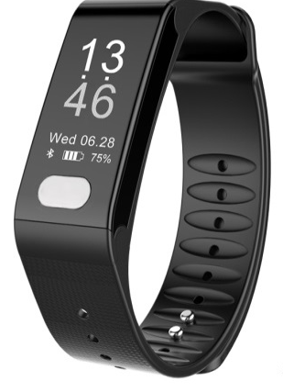
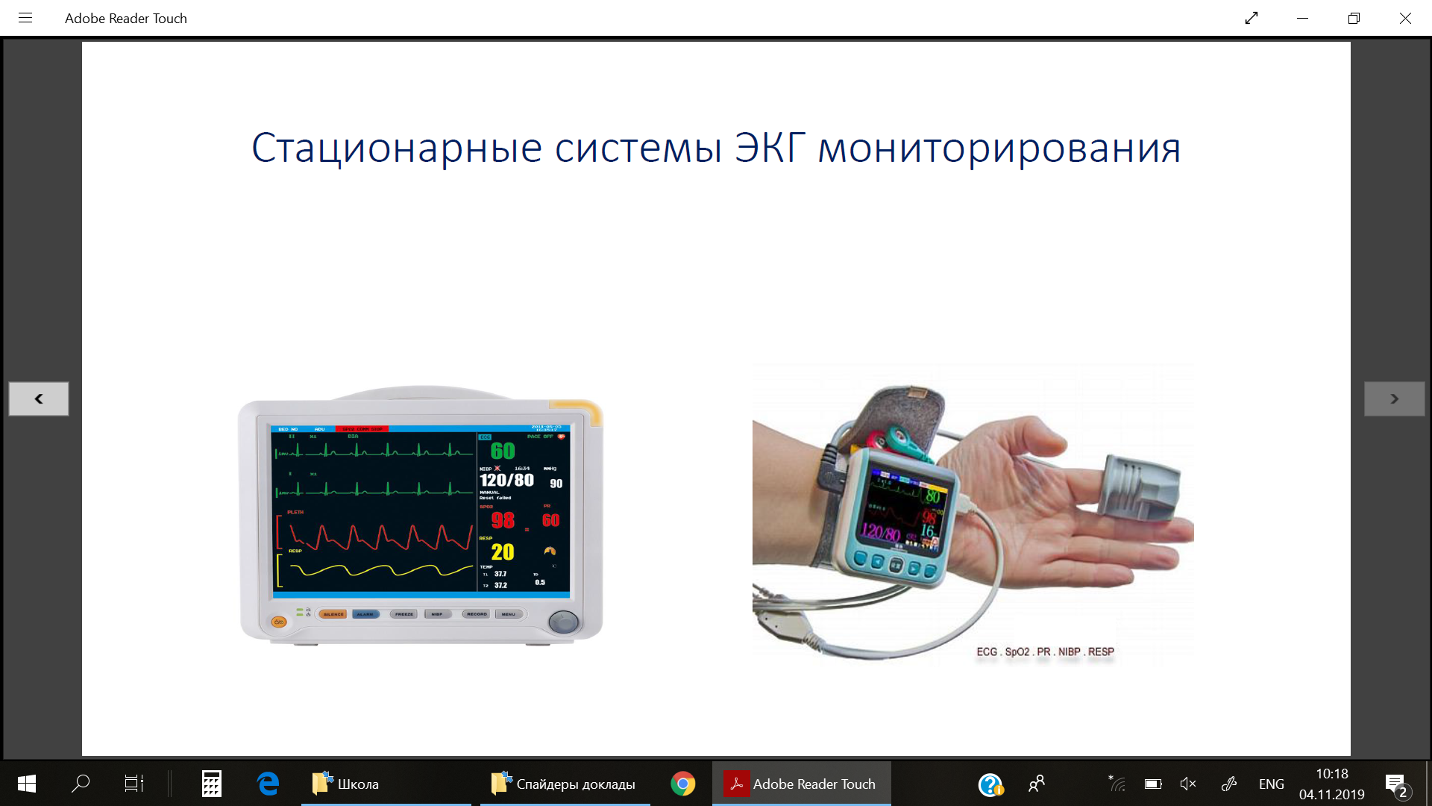
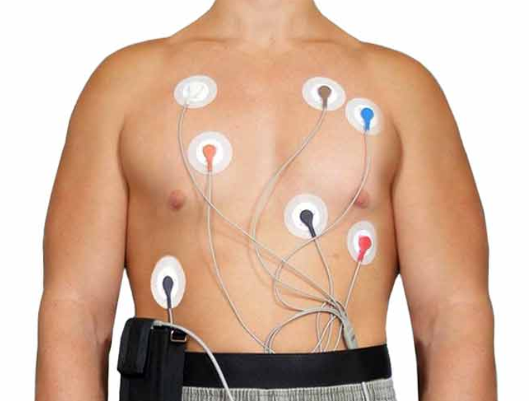
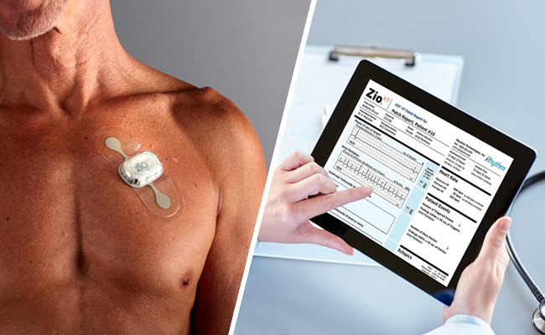
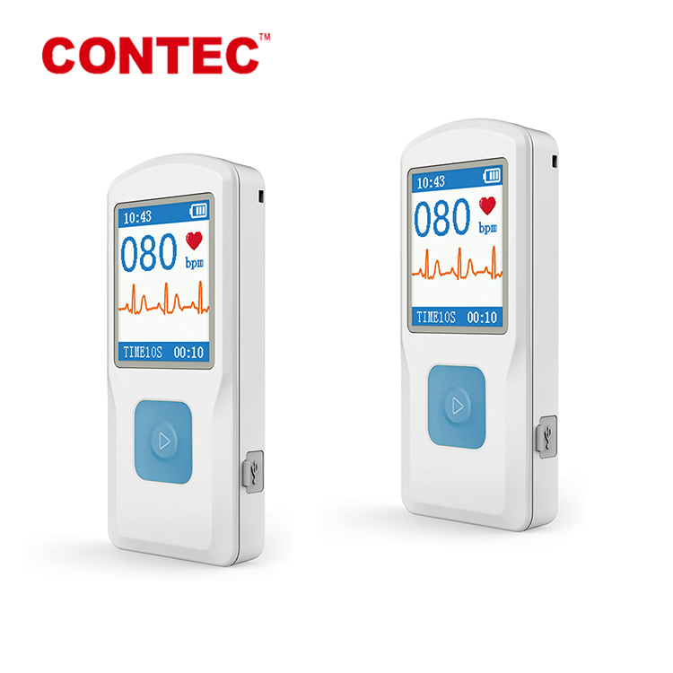
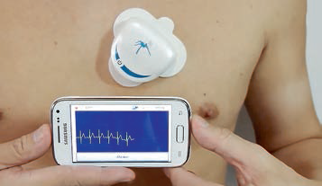
СОВРЕМЕННЫЕ СИСТЕМЫ МОНИТОРИРОВАНИЯ СЕРДЕЧНОГО РИТМА

Slide 18
СРАВНИТЕЛЬНАЯ ХАРАКТЕРИСТИКА УСТРОЙСТВ ДЛЯ МОНИТОРИРОВАНИЯ ЭКГ
Метод | Длительность исследования
Внешние регистраторы
Внутрибольничное (внутригоспитальное) ЭКГ-мониторирование (in-hospital monitoring) |  | 12-24 ч
Стандартный метод холтеровского ЭКГ-мониторирования (holter monitoring) |  | 24-48 ч
Регистраторы событий (событийные регистраторы, event recorders) с непостоянной и постоянной записью |  | До 1-2 мес
Накладные ЭКГ-мониторы (patch-monitors) |  | До 14 дней
Наружные петлевые регистраторы (extra loop recorders), активируемые Пациентом и автоматически инициируемые |  | 1,0-1,5 мес
Дистанционная (домашняя) телеметрия/мобильные системы амбулаторного Сердечного мониторинга (remote telemetry, mobile cardiac outpatient telemetry (МСОТ-системы)) |  | От 30 дней
Имплантируемые регистраторы
Имплантируемые петлевые регистраторы (implanted loop recorders) |  | 1,5-3,0 года

Slide 19

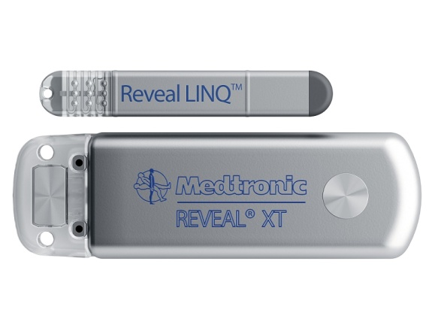
ВИДЫ МОНИТОРИРОВАНИЯ ЭКГ
Частота развития симптоматики | Рекомендуемая технология ЭКГ мониторивания
Ежедневно | 24-часовое холтеровское мониторирование с последующим анализом
Каждые 2-3 дня | 48-72 часовое холтеровское мониторирование с последующим анализом
Еженедельно | 7-дневное холтеровское мониторирование или наружный петлевой регистратор ЭКГ
Ежемесячно | 14-30-дневное мониторирование с помощью наружного петлевого регистратора ЭКГ
Реже одного раза в месяц | Имплантируемый монитор ЭКГ

Slide 20
2.4. ИНСТРУМЕНТАЛЬНЫЕ ДИАГНОСТИЧЕСКИЕ ИССЛЕДОВАНИЯ
Провокационные пробы в диагностике ЖТА
Активная ортостатическая проба для выявления больных СУИQT. После перехода в вертикальное положение отмечается умеренное увеличение частоты синусового ритма, при этом у здоровых пациентов длительность интервала QT уменьшается, а у больных СУИQT (особенно 2-го типа) продолжительность интервала QT уменьшается менее существенно, не изменяется или увеличивается. Удлинение корригированного интервала QT (QTс) в ортостазе более 500 мс является одним из диагностических критериев
Проба с дозированной ФН на велоэргометре или тредмиле.
Длительность интервала QTc > 445 мс в конце периода восстановления (спустя 4 минуты после окончания нагрузки) характерна для больных СУИQT 1-го и 2-го типов. При этом длительность интервала QTc < 460 мс в начале периода восстановления позволяет отличить больных СУИQT 2-го типа от больных СУИQT 1-го типа. Также величина интервала QTc ≥ 480 мс на 4-й минуте восстановления после стресс-теста может считаться одним из критериев диагностики врожденного СУИQT (критерий, по значимости сопоставимый с наличием альтернации зубца Т)

Slide 21
2.4. ИНСТРУМЕНТАЛЬНЫЕ ДИАГНОСТИЧЕСКИЕ ИССЛЕДОВАНИЯ
Фармакологические провокационные пробы
Проба с эпинефрином. Позволяет выявить больных СУИQT1 - при этой форме заболевания при проведении инфузии эпинефрина отмечается парадоксальное увеличение длительности интервала QT. Проба расценивается как положительная при увеличении длительности интервала QT > 30 мс на фоне инфузии эпинефрина в дозе до 0,1 мкг/кг в мин. Правильное измерение длительности QT часто затруднено изменениями морфологии зубцов T, особенно если при этом регистрируются высокоамплитудные волны U. Сопутствующий прием бета-адреноблокаторов снижает диагностическую значимость пробы. Среди нежелательных реакций, возникающих на фоне инфузии эпинефрина – АГ и индукция опасных для жизни НРС.
Проба с #трифосаденином (аденозин, АТФ). Для больных СУИQT характерно увеличение продолжительности интервалов QT > 410 мс и QTc > 490 мс во время минимальной ЧСС при индуцированной #трифосаденином брадикардии.
Диагностическая значимость пробы изучена на ограниченном количестве пациентов с генетически подтвержденным СУИQT, поэтому интерпретация полученных в ходе исследования результатов требует осторожности. СУИQT следует дифференцировать от других возможных причин синкопальных состояний, учитывая относительно молодой возраст больных, прежде всего, от эпилепсии и вазо-вагальных обмороков, а также от других врождённых ЖНРС.

Slide 22

2.4. ИНСТРУМЕНТАЛЬНЫЕ ДИАГНОСТИЧЕСКИЕ ИССЛЕДОВАНИЯ
Визуализация при ЖНР
Выполнение МРТ или КТ сердца у пациентов с желудочковыми аритмиями рекомендовано в случаях, когда эхокардиография не дает точной информации о функции ЛЖ и ПЖ и/или о структурных изменениях сердца.
ЕОК IA (УУР С, УДД 5)
Комментарий. Точное определение ФВЛЖ возможно также с помощью вентрикулографии сердца или компьютерно-томографической вентрикулографии, что особенно ценно для пациентов, у которых этот показатель не удается определить во время эхокардиографии.
Выявление структурных повреждений миокарда, вызывающих различные нарушения ритма сердца:
• органических (опухоли, пороки сердца, кардиомиопатии, в том числе липоматоз при АДПЖ, миокардиты, все последствия ИБС и т. д.)
• токсических, с наличием повреждения миокарда, (передозировка лекарственных средств, алкоголь, наркотики, анаболические гормоны).
• механических (операции, травмы)
Процессы, вызывающие нарушения ритма сердца на нейро-гуморальном уровне, без структурных изменений миокарда не требуют использование кМРТ:
• функциональные (психогенные, рефлекторные)
• гормональные (тиреотоксикоз, гипотиреоз, феохромацитома, падение уровня сахара в крови).
• нарушение водно-солевого обмена.
• нарушение кислотно-щелочного баланса

Slide 23
2.4. ИНСТРУМЕНТАЛЬНЫЕ ДИАГНОСТИЧЕСКИЕ ИССЛЕДОВАНИЯ
Сигнал-усредненная ЭКГ рекомендована для улучшения диагностики АКМП ПЖ у пациентов с диагностированными желудочковыми нарушениями ритма или имеющих высокий риск развития жизнеугрожающих желудочковых аритмий
ЕОК IB (УУР В, УДД 2).
Комментарий. С помощью сигнал-усредненной ЭКГ (СУ-ЭКГ) удается улучшить соотношение сигнал-шум для поверхностной ЭКГ таким образом, что становятся видны низкоамплитудные сигналы (микровольтаж) в конце комплекса QRS, которые также называют «поздними потенциалами». Поздние потенциалы указывают на области измененного миокарда с замедленным проведением – возможный субстрат для ЖТА по механизму риентри.
Использование СУ-ЭКГ полезно с целью дифференциальной диагностики структурных патологий сердца, таких как АКПЖ, у пациентов с ЖА.

Slide 24
2.4. ИНСТРУМЕНТАЛЬНЫЕ ДИАГНОСТИЧЕСКИЕ ИССЛЕДОВАНИЯ
Инвазивные методы диагностики
Коронарная ангиография - для подтверждения или исключения наличия гемодинамически значимых стенозов коронарных артерий у пациентов с жизнеугрожающими ЖА или переживших ВСС, которые имеют среднюю или высокую вероятность ИБС, учитывая возраст и симптомы
ЕОК IIA C (УУР C, УДД 5).
Рентгеноконтрастная вентрикулография и/или биопсия миокарда правого желудочка рекомендуется для диагностики АКПЖ и миокардита в случае, если диагноз не может быть поставлен или исключён на основании результатов других неинвазивных исследований и сохраняются подозрения на наличие АКПЖ или миокардита
ЕОК IIA C (УУР C, УДД 5).

Slide 25
2.4. ИНСТРУМЕНТАЛЬНЫЕ ДИАГНОСТИЧЕСКИЕ ИССЛЕДОВАНИЯ
Эндокардиальное электрофизиологическое исследование
Объем ценной диагностической информации, полученной с помощью ЭФИ, существенно варьируется в зависимости от типа и тяжести основного заболевания сердца, наличия или отсутствия спонтанной ЖТ, принимаемых лекарственных препаратов, протокола стимуляции и области стимуляции. Диагностическая информативность отличается в разных группах пациентов и обычно довольно мала при отсутствии структурной патологии сердца и изменений на ЭКГ и часто дает ложноотрицательные результаты.

Slide 26
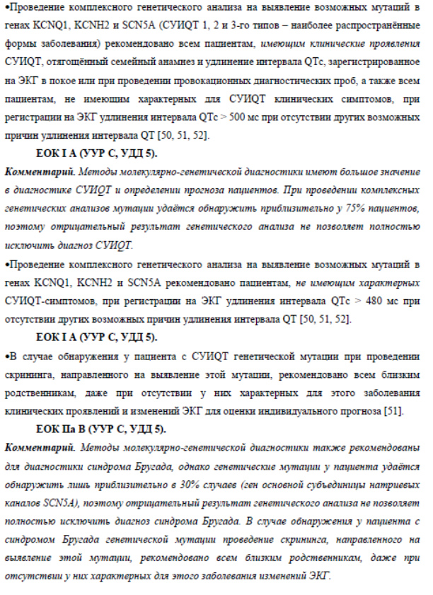
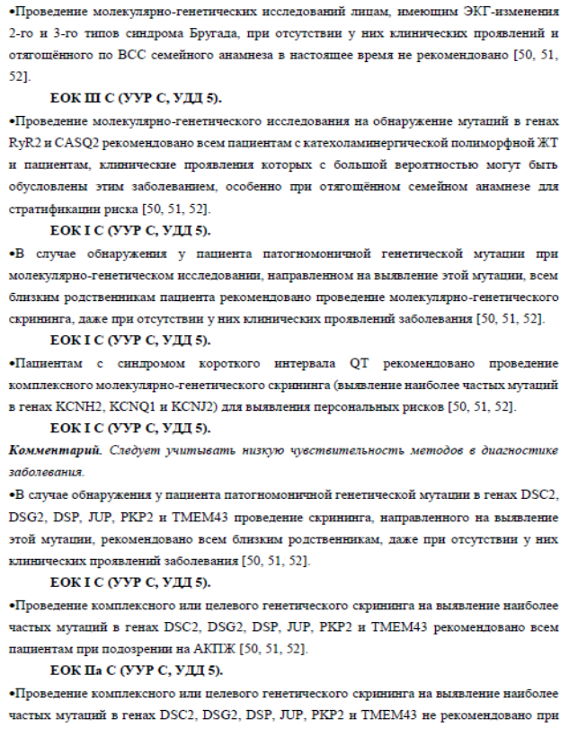
2.4. ИНСТРУМЕНТАЛЬНЫЕ ДИАГНОСТИЧЕСКИЕ ИССЛЕДОВАНИЯ
Методы молекулярно-генетической и ДНК-диагностики

Slide 27
2.4. ИНСТРУМЕНТАЛЬНЫЕ ДИАГНОСТИЧЕСКИЕ ИССЛЕДОВАНИЯ
Патологоанатомическое исследование и молекулярно-генетический анализ у жертв внезапной сердечной смерти
Аутопсия рекомендована для установления причин внезапной смерти и выяснения фактов, является ли ВСС следствием нарушений ритма или других механизмов (к примеру, разрыв аневризмы аорты) ЕОК IС (УУР С, УДД 5).
Независимо от сроков проведения аутопсии наряду с патологоанатомическим исследованием рекомендовано выполнение патолого-анатомического исследования биопсийного (операционного) материала сердца, включая исследование меченых блоков поперечных срезов миокарда обоих желудочков, обладающих достаточной репрезентативностью ЕОК IС (УУР С, УДД 5).
Посмертное исследование образцов крови и других биологических жидкостей для проведения токсикологической и молекулярно-генетической экспертизы рекомендовано во всех случаях необъяснимой ВСС ЕОК IС (УУР С, УДД 5).
Посмертный молекулярно-генетический анализ для возможной идентификации генов, потенциально ассоциированных с развитием врожденной патологии сердца, следует рассматривать у всех жертв ВСС, для которых вероятно наличие каналопатий или кардиомиопатий
ЕОК IIaС (УУР С, УДД 5).

Slide 28
3. ЛЕЧЕНИЕ

Slide 29
3.1. ЛЕЧЕНИЕ ОСНОВНОГО ЗАБОЛЕВАНИЯ СЕРДЦА
И ПЕРВИЧНАЯ ПРОФИЛАКТИКА ВНЕЗАПНОЙ СМЕРТИ
Важнейшим условием успешного лечения желудочковых аритмий (ЖА) и предотвращения внезапной сердечной смерти (ВСС) является эффективное лечение основного заболевания сердца и сопутствующих заболеваний.
ИБС является основной патологией сердца, являющейся причиной ЖТА и ВСС. Лечение основного заболевания, являющегося причиной возникновения ЖТА и ВСС, должно осуществляться в соответствии с действующими КР по рассматриваемым заболеваниям/состояниям
Лечение ИБС
Острый коронарный синдром и острый инфаркт миокарда

Slide 30
СТРАТИФИКАЦИЯ РИСКА ВНЕЗАПНОЙ СЕРДЕЧНОЙ СМЕРТИ В ОСТРЫЙ ПЕРИОД
(ПЕРВЫЕ 10 ДНЕЙ) ИНФАРКТА МИОКАРДА
Неинвазивные методы (например, оценка альтернации зубца T, дисфункции вегетативной системы или сигнал-усредненной ЭКГ) не рекомендуются для стратификации риска в ранний период после ИМ ЕОК IIIB (УУР С, УДД 4).
Ранняя (до выписки) оценка ФВЛЖ рекомендована всем пациентам, перенесшим острый ИМ
ЕОК I B (УУР А, УДД 2).
При сниженной фракции выброса левого желудочка (менее 35%) рекомендуется повторная оценка через 6–12 недель после ИМ с целью определения необходимости имплантации кардиовертера-дефибриллятора (ИКД***) для первичной профилактики ВСС
ЕОК IC (УУР С, УДД 5).
Реваскуляризация коронарных артерий рекомендуется для снижения риска ВСС у пациентов с ФЖ
и предшествующими ей признаками ишемии миокарда
ЕОК IB (УУР С, УДД 4).

Slide 31
АНЕВРИЗМА ЛЕВОГО ЖЕЛУДОЧКА. ИШЕМИЧЕСКАЯ КАРДИОМИОПАТИЯ.
ХРОНИЧЕСКАЯ СЕРДЕЧНАЯ НЕДОСТАТОЧНОСТЬ
Хирургическая реконструкция левого желудочка (ХРЛЖ) рекомендована пациентам с ХСН III/IV функционального класса по NYHA, большой аневризмой ЛЖ, большим тромбом, эпизодами тромбоэмболии в анамнезе и при условии, что аневризма является причиной аритмии
ЕОК IIa (УУР А, УДД 2).
Комментарий. Цель ХРЛЖ – удаление рубцовой ткани при помощи резекции эндокарда
и эндовентрикулярной пластики с нормализацией формы и объёма ЛЖ для улучшения диастолической и концентрической систолической функций, исключение зоны риентри, устранение ишемии миокарда, исправление дилатации кольца митрального клапана

Slide 32
3.2. ЛЕЧЕНИЕ ЖЕЛУДОЧКОВЫХ АРИТМИЙ И ПРОФИЛАКТИКА
ВНЕЗАПНОЙ СЕРДЕЧНОЙ СМЕРТИ
Медикаментозное лечение
При определении лечебного подхода у пациентов с желудочковыми аритмиями основываются на наличии или отсутствии структурной патологии сердца. Использование основных антиаритмических препаратов варьируется в зависимости от задач – купирование приступа ЖТ или профилактическое назначение

Slide 33
МЕДИКАМЕНТОЗНАЯ АНТИАРИТМИЧЕСКАЯ ТЕРАПИЯ ЖЕЛУДОЧКОВОЙ ЭКТОПИЧЕСКОЙ АКТИВНОСТИ У ПАЦИЕНТОВ БЕЗ СТРУКТУРНОЙ ПАТОЛОГИИ СЕРДЦА / ДИСФУНКЦИИ ЛЕВОГО ЖЕЛУДОЧКА
У пациентов без структурной патологии сердца / дисфункции левого желудочка (ЛЖ) медикаментозное лечение желудочковой эктопической активности не рекомендовано, так как у этих пациентов низкий риск внезапной сердечной смерти (ВСС) и не требуется её профилактика ЕОК IIIА (УУР А, УДД 1).
У пациентов без структурной патологии сердца / дисфункции ЛЖ лекарственное лечение ЖЭ рекомендовано в случаях, когда аритмия сопровождается клинической симптоматикой либо приводит к дилатации полостей сердца и снижению сократимости миокарда ЛЖ на фоне частой желудочковой эктопической активности, превышающей 15% от общего количества сердечных сокращений в сутки по данным ХМЭКГ
ЕОК IС (УУР А, УДД 3).
У пациентов без структурной патологии сердца / дисфункции ЛЖ наличие пароксизмов мономорфной ЖТ (идиопатической ЖТ) не увеличивает риск ВСС и не требует её медикаментозной профилактики
ЕОК IА (УУР А, УДД 1).

Slide 34
МЕДИКАМЕНТОЗНАЯ АНТИАРИТМИЧЕСКАЯ ТЕРАПИЯ ЖЕЛУДОЧКОВОЙ ЭКТОПИЧЕСКОЙ АКТИВНОСТИ У ПАЦИЕНТОВ СО СТРУКТУРНОЙ ПАТОЛОГИЕЙ СЕРДЦА / ДИСФУНКЦИЕЙ ЛЕВОГО ЖЕЛУДОЧКА
Стр 33-39
(5 листов подробных тезис-рекомендаций
с комментариями)

Slide 35
РАЗДЕЛЫ ОБЩИХ РЕКОМЕНДАЦИЙ ПО ЛЕЧЕНИЮ ЖТ
Немедикаментозные методы лечения ЖТ (ЭИТ, электрокардиостимуляция)
Хирургическое лечение ЖТ
Антиаритмические устройства. Имплантируемый кардиовертер-дефибриллятор
Сердечная ресинхронизирующая терапия у пациентов с ХСН для снижения риска ВСС. Комбинированные СРТ-Д устройства
Интервенционное лечение

Slide 36
АНТИАРИТМИЧЕСКИЕ УСТРОЙСТВА
Имплантируемый кардиовертер-дефибриллятор
Показания и противопоказания к имплантации ИКД
ИКД с целью вторичной профилактики внезапной сердечной смерти (вторичная профилактика внезапной сердечной смерти)
Первичная профилактика внезапной сердечной смерти и желудочковой тахикардии
Состояния, при которых ИКД-терапия не показана или противопоказана

Slide 37
АНТИАРИТМИЧЕСКИЕ УСТРОЙСТВА
Сердечная ресинхронизирующая терапия у пациентов с ХСН для снижения риска ВСС. Комбинированные СРТ-Д устройства
Подкожный имплантируемый кардиовертер-дефибриллятор
Ведение пациентов с имплантированным кардиовертером-дефибриллятором

Slide 38
ИНТЕРВЕНЦИОННЫЕ МЕТОДЫ ЛЕЧЕНИЯ
Катетерная аблация
Катетерная аблация у пациентов без структурной патологии сердца
Желудочковая тахикардия из выходного отдела сердца
Идиопатическая левожелудочковая тахикардия
Желудочковая тахикардия из папиллярных мышц
Желудочковая тахикардия из области кольца митрального или трехстворчатого клапана
Идиопатическая фибрилляция желудочков
Катетерная аблация у пациентов со структурной патологией сердца /
дисфункцией левого желудочка
Желудочковая экстрасистолия у пациентов со структурной патологией сердца / дисфункцией левого желудочка

Slide 39
ИНЫЕ ВИДЫ ЛЕЧЕНИЯ ЖЕЛУДОЧКОВЫХ ТАХИАРИТМИЙ
И ПРОФИЛАКТИКИ ВНЕЗАПНОЙ СМЕРТИ
Нейромодуляция
Профилактика внезапной смерти после трансплантации сердца

Slide 40
3.3. ЛЕЧЕНИЕ ЖЕЛУДОЧКОВЫХ ТАХИАРИТМИЙ
И ПРОФИЛАКТИКА ВНЕЗАПНОЙ СМЕРТИ В ОТДЕЛЬНЫХ ГРУППАХ
Аритмогенная кардиомиопатия правого желудочка.
Синдром удлиненного интервала QT
Синдром короткого интервала QT (СКИQT)
Синдром Бругада
Катехоламинергическая полиморфная желудочковая тахикардия
Лечение ЖТ/ВСС у детей и пациентов с врожденными пороками сердца
Воспалительные, ревматические поражения сердца и его клапанного аппарата, болезни накопления
Поражение клапанов сердца
Нервно-мышечные заболевания
Лечение ЖТ во время беременности
Обструктивное ночное апноэ
Гипертрофическая кардиомиопатия

Slide 41
НОВЫЕ РАЗДЕЛЫ
4. МЕДИЦИНСКАЯ РЕАБИЛИТАЦИЯ, МЕДИЦИНСКИЕ ПОКАЗАНИЯ
И ПРОТИВОПОКАЗАНИЯ К ПРИМЕНЕНИЮ МЕТОДОВ РЕАБИЛИТАЦИИ
5. ПРОФИЛАКТИКА И ДИСПАНСЕРНОЕ НАБЛЮДЕНИЕ, МЕДИЦИНСКИЕ ПОКАЗАНИЯ И ПРОТИВОПОКАЗАНИЯ К ПРИМЕНЕНИЮ МЕТОДОВ ПРОФИЛАКТИКИ

Slide 42
6. ОРГАНИЗАЦИЯ ОКАЗАНИЯ МЕДИЦИНСКОЙ ПОМОЩИ
Возможности амбулаторной помощи пациентам с желудочковыми тахиаритмиями
Показания для плановой госпитализации
Показания для экстренной госпитализации
Показания к выписке пациента из стационара

Slide 43
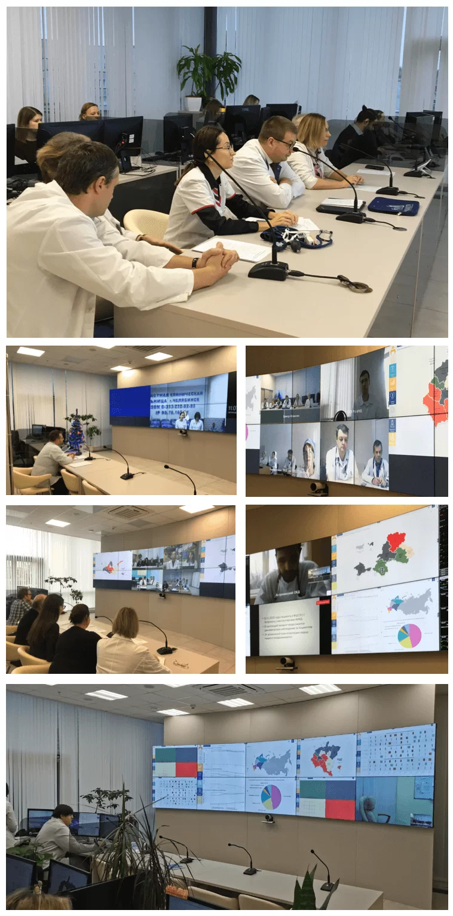
ИНЫЕ ОРГАНИЗАЦИОННЫЕ ТЕХНОЛОГИИ
Телемедицинское
консультирование пациентов

Slide 44
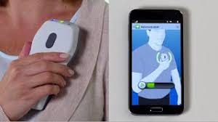
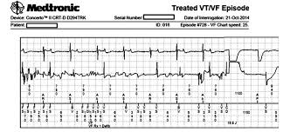
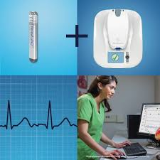
ИНЫЕ ОРГАНИЗАЦИОННЫЕ ТЕХНОЛОГИИ
Удаленный мониторинг амбулаторных пациентов с имплантируемыми устройствами

Slide 45
ИНЫЕ ОРГАНИЗАЦИОННЫЕ ТЕХНОЛОГИИ
Выделение уровней оказания помощи с различными возможностями оказания помощи
Этап квалифицированной помощи:
- реанимационная помощь
- кардиоверсия/дефибрилляция
- антиаритмическая терапия
- коронарография/реваскуляризация
Этап специализированной помощи:
- коронарография/реваскуляризация
- эндокардиальное ЭФИ
- катетерная аблация ЖТ
- имплантация кардиовертера-дефибриллятора
- имплантация кардиоресинхронизатора
Экспертные центры:
- коронарография/реваскуляризация
- эндомиокардиальная биопсия
- генетическое тестирование
- эндокардиальное ЭФИ
- катетерная аблация ЖТ
- имплантация кардиовертера-дефибриллятора
- имплантация кардиоресинхронизатора
- вспомогательное кровообращение
- трансплантация сердца

Slide 46
ИНЫЕ ОРГАНИЗАЦИОННЫЕ ТЕХНОЛОГИИ
В отдельных субъектах РФ могут быть сформированы отдельные дорожные карты оказания помощи пациентам с желудочковыми тахиаритмиями и созданы региональные центры/регистры жизнеопасных тахиаритмий и внезапной смерти.
Рекомендовано рассмотреть возможность создания региональных сетей по экстренной помощи при остановке сердца, чтобы улучшить показатели выживаемости и результаты лечения среди спасенных лиц ЕОК IIaB (УУР C, УДД 4).
При определении показаний к интервенционному или хирургическому лечению нарушения ритма или проводимости сердца, а также в сложных случаях (при неэффективности медикаментозной терапии или рецидиве тахиаритмии после катетерной аблации, или при наличии у пациента имплантированного электронного устройства контроля или лечения ритма, а также в других случаях) необходимо обсуждение тактики ведения со специалистом, имеющим достаточный опыт лечения нарушений ритма. Таким специалистом может быть врач-кардиолог, сердечно-сосудистый хирург, врач рентгенэндоваскулярной диагностики и лечения.

Slide 47
7. ДОПОЛНИТЕЛЬНАЯ ИНФОРМАЦИЯ
в том числе факторы, влияющие на исход заболевания или состояния;
совместное принятие решений

Slide 48
РЕКОМЕНДАЦИИ ПО ПРИНЯТИЮ ОБЩЕГО РЕШЕНИЯ
У пациентов с желудочковыми аритмиями или повышенным риском ВСС клиницистам рекомендуется принять подход к совместному принятию решения, при котором решение о лечении основано не только на наилучших доступных научных данных, но и на цели пациента в отношении собственного здоровья, предпочтениях и его ценностях.
ЕОК I В (УУР С, УДД 4).
В случае рассмотрения имплантации нового ИКД*** или замены имеющегося ИКД*** в связи с разрядом батареи у пациента, рекомендуется информировать его/ее об индивидуальном риске ВСС и риске невнезапной смерти от ХСН или несердечных заболеваний, а также об эффективности, безопасности и потенциальных осложнениях ИКД*** в свете цели самого пациента в отношении его здоровья, предпочтений и ценностей.
ЕОК I В (УУР В, УДД 3)

Slide 49
КРИТЕРИИ ОЦЕНКИ КАЧЕСТВА МЕДИЦИНСКОЙ ПОМОЩИ
№ | Критерий качества | ЕОК Класс и уровень | УУР | УДД | Оценка выполнения
1. | Пациенту с остановкой кровообращения / синкопальным эпизодом выполнено ЭКГ и при диагностировании пароксизма ЖТАФЖ выполнены реанимационные мероприятия и экстренная кардиоверсия/дефибрилляция. | IB | A | 2 | Да/нет
2. | Пациенту с устойчивой желудочковой тахикардией выполнено купирование аритмии (медикаментозное, ЭИТ). | IB | A | 2 | Да/нет
3. | Выполнено ЭКГ-исследование покоя в 12-ти отведениях и/или холтеровское мониторирование ЭКГ (ХМ-ЭКГ) пациентам при прохождении обследования на предмет выявления желудочковых аритмий (ЖА). | IA | A | 2 | Да/нет
4. | Выполнено эхокардиографическое исследование и/или другие визуализирующие исследования для оценки функции ЛЖ и выявления структурной паталогии сердца ЖА | IA | A | 1 | Да/нет
5. | Начата/продолжена терапия бета-адреноблокаторами в лечении всех категорий пациентов со структурным поражением миокарда/дисфункцией ЛЖ, имеющих повышенный риск ВСС и нуждающихся в ее первичной или вторичной профилактике. | IA | A | 1 | Да/нет
6. | Проведена оптимальная медикаментозная терапия ингибиторами АПФ (или ангиотензина II антагонистами при непереносимости ингибиторов АПФ), бета-адреноблокаторами и антагонистами альдостерона пациентам с ХСН и систолической дисфункцией ЛЖ (ФВЛЖ ≤ 35-40%) с целью снижения общей смертности и риска ВСС. | IA | B | 2 | Да/нет

Slide 50
КРИТЕРИИ ОЦЕНКИ КАЧЕСТВА МЕДИЦИНСКОЙ ПОМОЩИ
8. | При повторных срабатываниях/шоках ИКД*** вследствие устойчивой ЖТ проведена антиаритмическая терапия, при неэффективности или невозможности которой пациент направлен на консультацию к врачу, специализирующемуся на диагностике и лечении нарушений ритма сердца (кардиологу, сердечно-сосудистому хирургу, врачу рентгенэндоваскулярной диагностики и лечения) для решения вопроса о необходимости выполнения катетерной аблации. | IB | A | 2 | Да/нет
9. | Пациент с сохраняющейся дисфункцией левого желудочка (ФВЛЖ - 35% и менее) н сердечной недостаточностью (II или III ФК по NYHA), через 40 дней после инфаркта миокарда, направлен на консультацию к врачу, специализирующемуся на диагностике и лечении нарушений ритма сердца (кардиологу, сердечно-сосудистому хирургу, врачу рентгенэндоваскулярной диагностики и лечения) или в специализированный кардиологический центр для решения вопроса о необходимости имплантации ИКД***. | IA | A | 1 | Да/нет
10. | При непрерывной некупирующейся ЖТ или электрическом шторме, приводящим к многократному повторному нанесению шоков ИКД***, с врачом, специализирующимся на диагностике и лечении нарушений ритма сердца (кардиологом, сердечно-сосудистом хирургом, врачом рентгенэндоваскулярной диагностики и лечения) обсуждена необходимость катетерной аблации в специализированных и опытных центрах. | IB | A | 2 | Да/нет
11. | При безуспешности медикаментозной терапии, сохранении приступов ЖТ, наличии дисфункции ЛЖ, ассоциированной с желудочковой экстрасистолией, пациент направлен на консультацию к врачу, специализирующемуся на диагностике и лечении нарушений ритма сердца (кардиологу', сердечно-сосудистому хирургу, врачу рентгенэндоваскулярной диагностики и лечения) или в специализированный кардиологический центр для решения вопроса о необходимости катетерной аблации для профилактики рецидивов аритмии и повторных срабатываний ИКД. | IB | A | 2 | Да/нет

Slide 51
ПРИЛОЖЕНИЕ А3
Справочные материалы, включая соответствие показаний к применению и противопоказаний, способов применения и доз лекарственных препаратов, инструкции по применению лекарственного препарата
Связанные документы
Антиаритмические препараты для профилактики желудочковых аритмий
Таблица А3.1 Антиаритмические препараты для длительной терапии с целью профилактики рецидивов ЖТ.
Таблица А3.2 Антиаритмические препараты для купирования пароксизмов желудочковой тахикардии

Slide 52
ПРИЛОЖЕНИЕ Б
Алгоритмы действий врачей
Схема 1. Алгоритм купирования пароксизма желудочковой тахикардии
Схема 2. Лечение рецидивирующей ЖТ у пациентов с ИБС и неишемической кардиомиопатией

Slide 53
ПРИЛОЖЕНИЕ В. ИНФОРМАЦИЯ ДЛЯ ПАЦИЕНТА
Желудочковые нарушения ритма
Желудочковые тахикардии и внезапная сердечная смерть
Основная терминология
Социальная значимость
Клинические проявления
Коррекция сердечно-сосудистых факторов риска неблагоприятных исходов
Базовые советы пациенту и его семье
Советы пациенту с имплантированным кардиовертером-дефибриллятором
и/ или устройством сердечной ресинхронизирующей терапии
Советы пациенту после проведения интервенционного лечения желудочковых нарушений ритма
Принципы наблюдения пациента у лечащего врача
Неотложные состояния, требующие вызова скорой медицинской помощи

Slide 54
ПРИЛОЖЕНИЕ Г1
Шкалы оценки, вопросники и другие оценочные инструменты состояния пациента, приведенные в клинических рекомендациях
Шкала SCORE
CHA2DS2-VASс. Шкала оценки риска тромбоэмболических осложнений у пациентов с фибрилляцией/трепетанием предсердий

Slide 55
ЗАЧЕМ НУЖНЫ КЛИНИЧЕСКИЕ РЕКОМЕНДАЦИИ
Цель создания КР – обеспечение информационной поддержки принятия врачом решений, способствующих повышению качества оказания медицинской помощи пациенту с тем или иным заболеванием/состоянием/синдромом с учётом новейших клинических данных и принципов доказательной медицины.
КР разрабатываются для
поддержки врачебного решения и выбора оптимальных методов диагностики, лечения, реабилитации и профилактики в рамках оказания медицинской помощи пациенту;
разработки критериев оценки качества медицинской помощи, порядков медицинской помощи, стандартов оказания медицинской помощи и для управления лечебно-диагностическим процессом;
проведения контроля качества оказания медицинской помощи пациентам;
непрерывного медицинского образования и повышения квалификации медицинских работников.

Slide 56
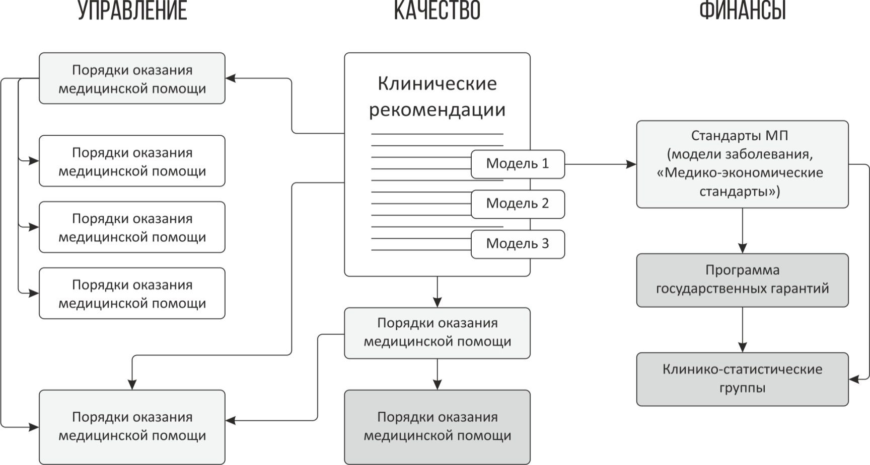
РОЛЬ КЛИНИЧЕСКИХ РЕКОМЕНДАЦИЙ

Slide 57
СТАТЬЯ 37. ФЗ-493
ОРГАНИЗАЦИЯ ОКАЗАНИЯ МЕДИЦИНСКОЙ ПОМОЩИ
Стандарт медицинской помощи разрабатывается на основе клинических рекомендаций одобренных и утвержденных в соответствии с настоящей статьей, в порядке, установленном уполномоченным федеральным органом исполнительной власти, и включает в себя усредненные показатели частоты предоставления и кратности применения:
1) медицинских услуг, включенных в номенклатуру медицинских услуг;
2) зарегистрированных на территории Российской Федерации лекарственных препаратов (с указанием средних доз) в соответствии с инструкцией по применению лекарственного препарата и фармакотерапевтической группой по анатомо-терапевтическо-химической классификации, рекомендованной ВОЗ;
3) медицинских изделий, имплантируемых в организм человека;
4) компонентов крови;
5) видов лечебного питания, включая специализированные продукты лечебного питания;
6) иного исходя из особенностей заболевания (состояния).

Slide 58


Спасибо за внимание!

